Slide 1
Bonjour!
jeudi, le six février

Slide 2
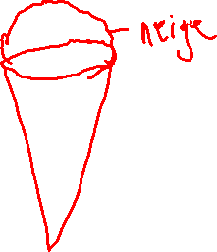
Écrivez une phrase qui parle de la neige.

Slide 3
Bonjour!
jeudi, le six février

Slide 4
L’emploi dont je rêve
What is the job of your dreams
Why you want this job
What you need to do to obtain this position
What you will do once you obtain this position
Why you will be very good at this job
Your composition must be entirely in French.

Slide 5
aérobique alphabet

Slide 6
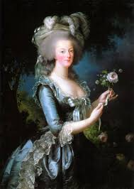
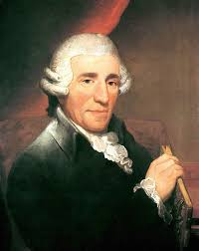

Slide 7
Si

Slide 8
Si on étudie, on réussit a ses examens.
Si je ne dors pas pendant huit heures, je fais beaucoup d’erreurs lors de mon PowerPoint.
Si je vais au Jardin d’Olive, je mangerai beaucoup de spaghettis.
Si mes petits-enfants passent la nuit chez nous, nous jouerons à Ticket to Ride.

Slide 9
Si j’étais un fruit, je serais une pomme.
Si j’avais beaucoup d’argent, je donnerais un nouveau laboratoire de chimie à l’Université Auburn
Si je peut chanter comme Joseph Calleja!

Slide 10
Quand mes petits-enfants arriveront, nous jouerons à Ticket to Ride.
Dès que Zoe mangera le dîner, elle commencera à chanter les chansons de Katy Perry.

Slide 11
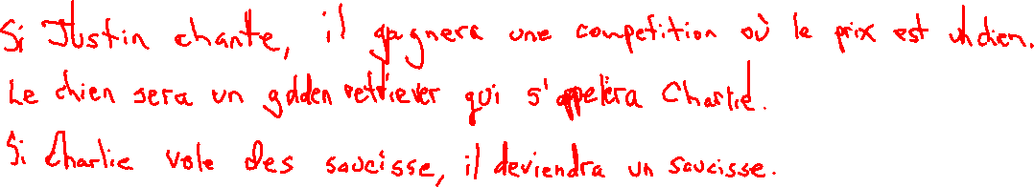

Slide 12
Devoirs

Slide 13
Billet de sortie
Écrivez une phrase qui commence avec “Si” et qui donne les meilleurs conseils que vous pouvez donner à un(e) enfant qui a six ans.

